Slide 1
Математическая игра
«Третий лишний»
Разработала учитель математики
МАОУ СОШ № 22
г. Новороссийск
Радченко Елена Владимировна

Slide 2
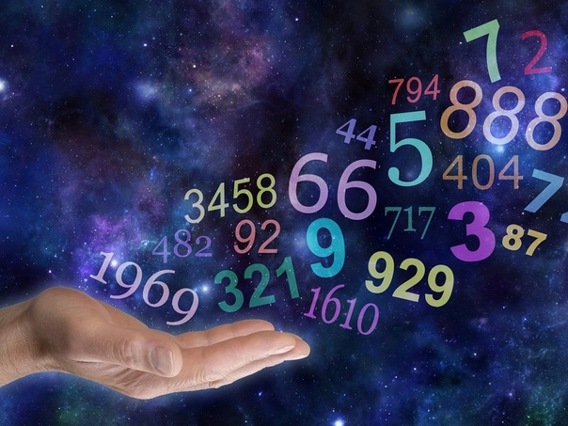
МИР
ЦИФР

Slide 3
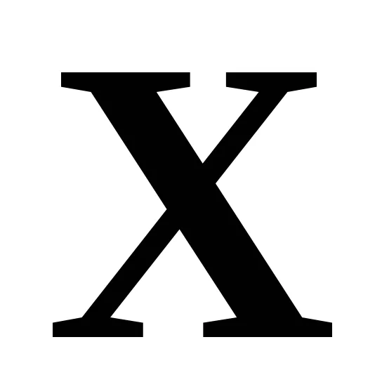
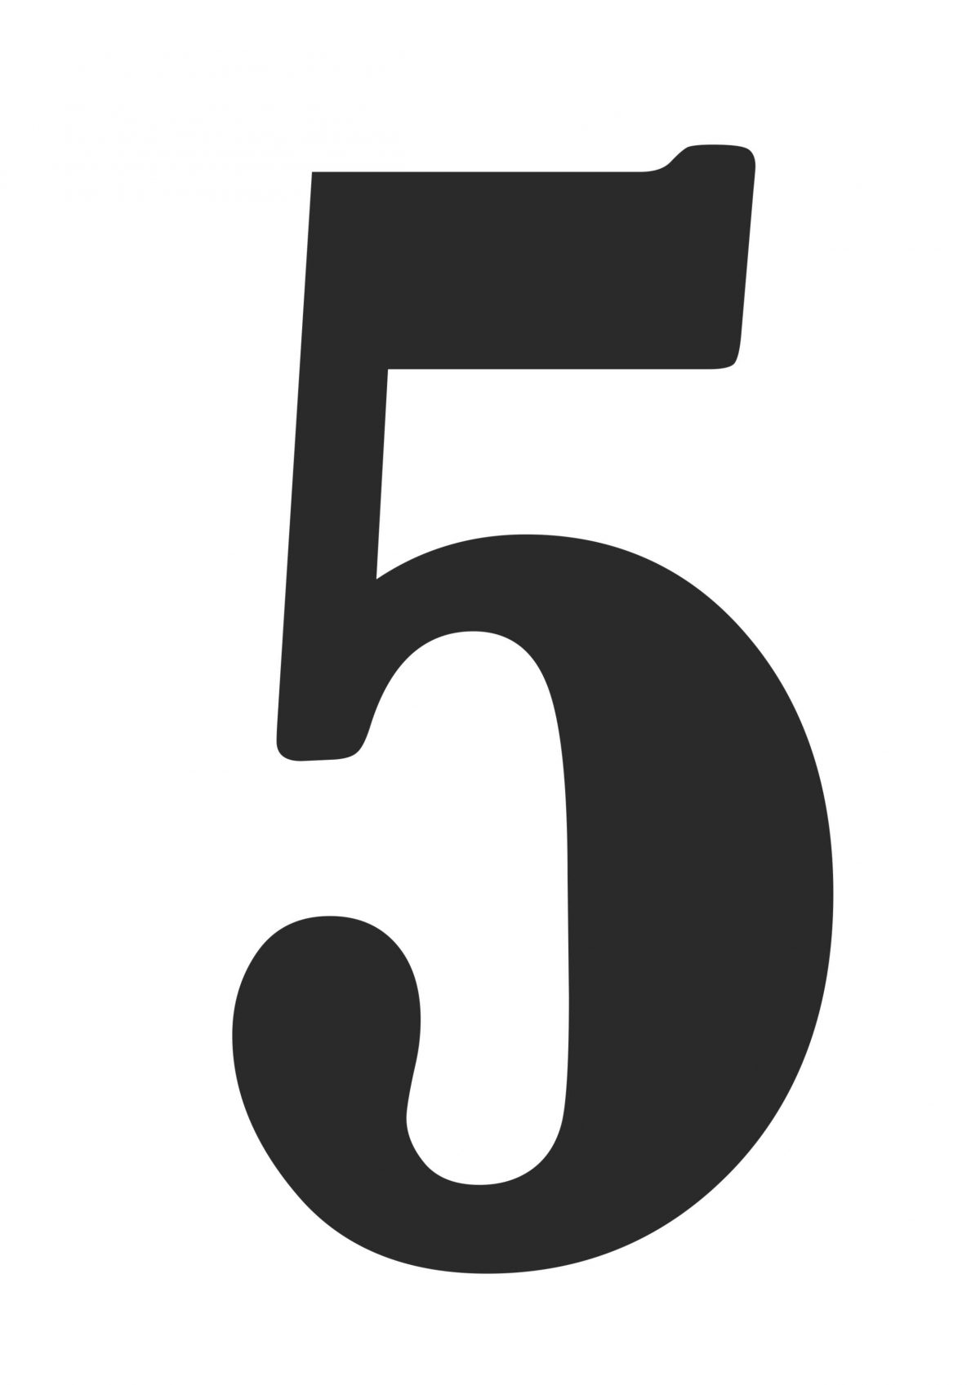
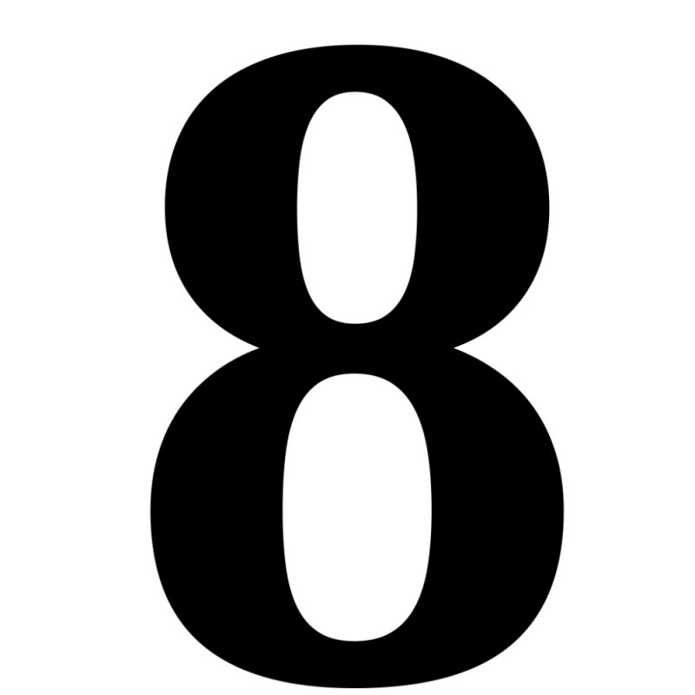
К
Л
М

Slide 4
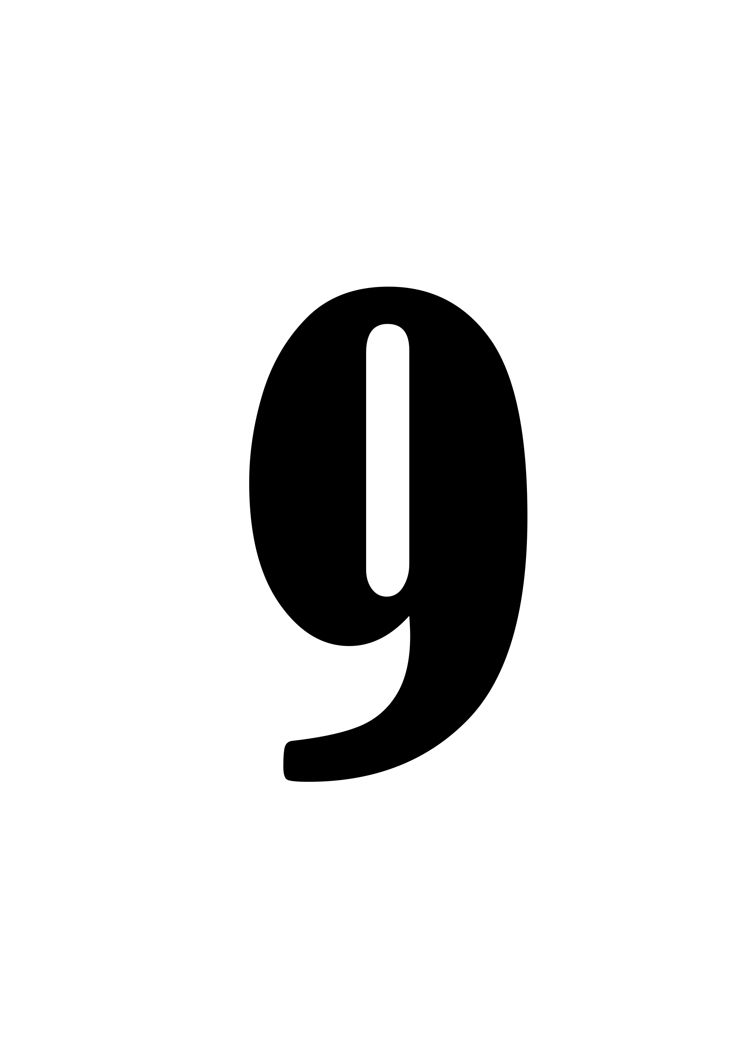
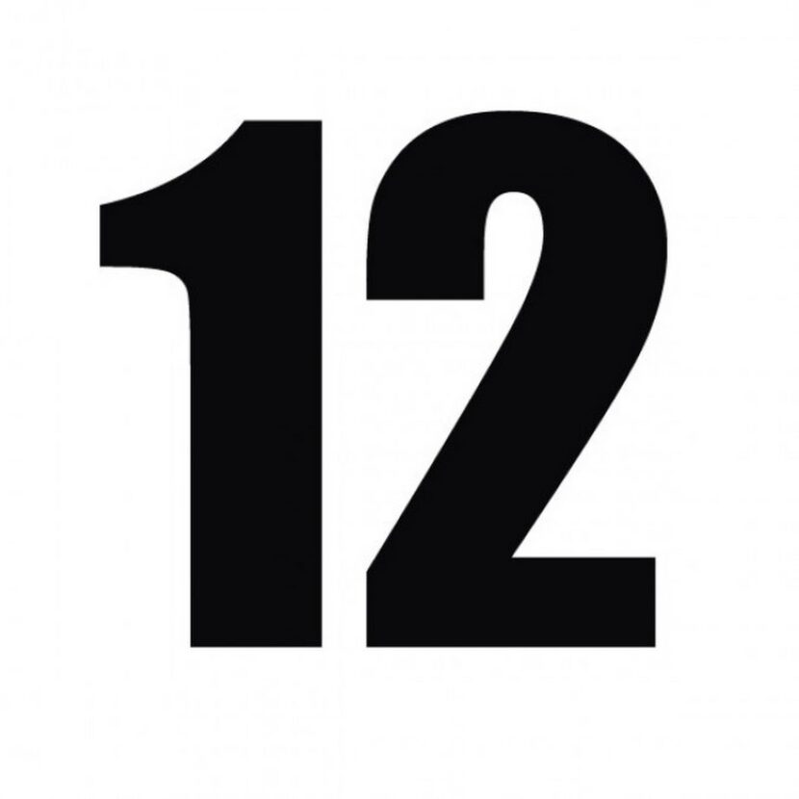
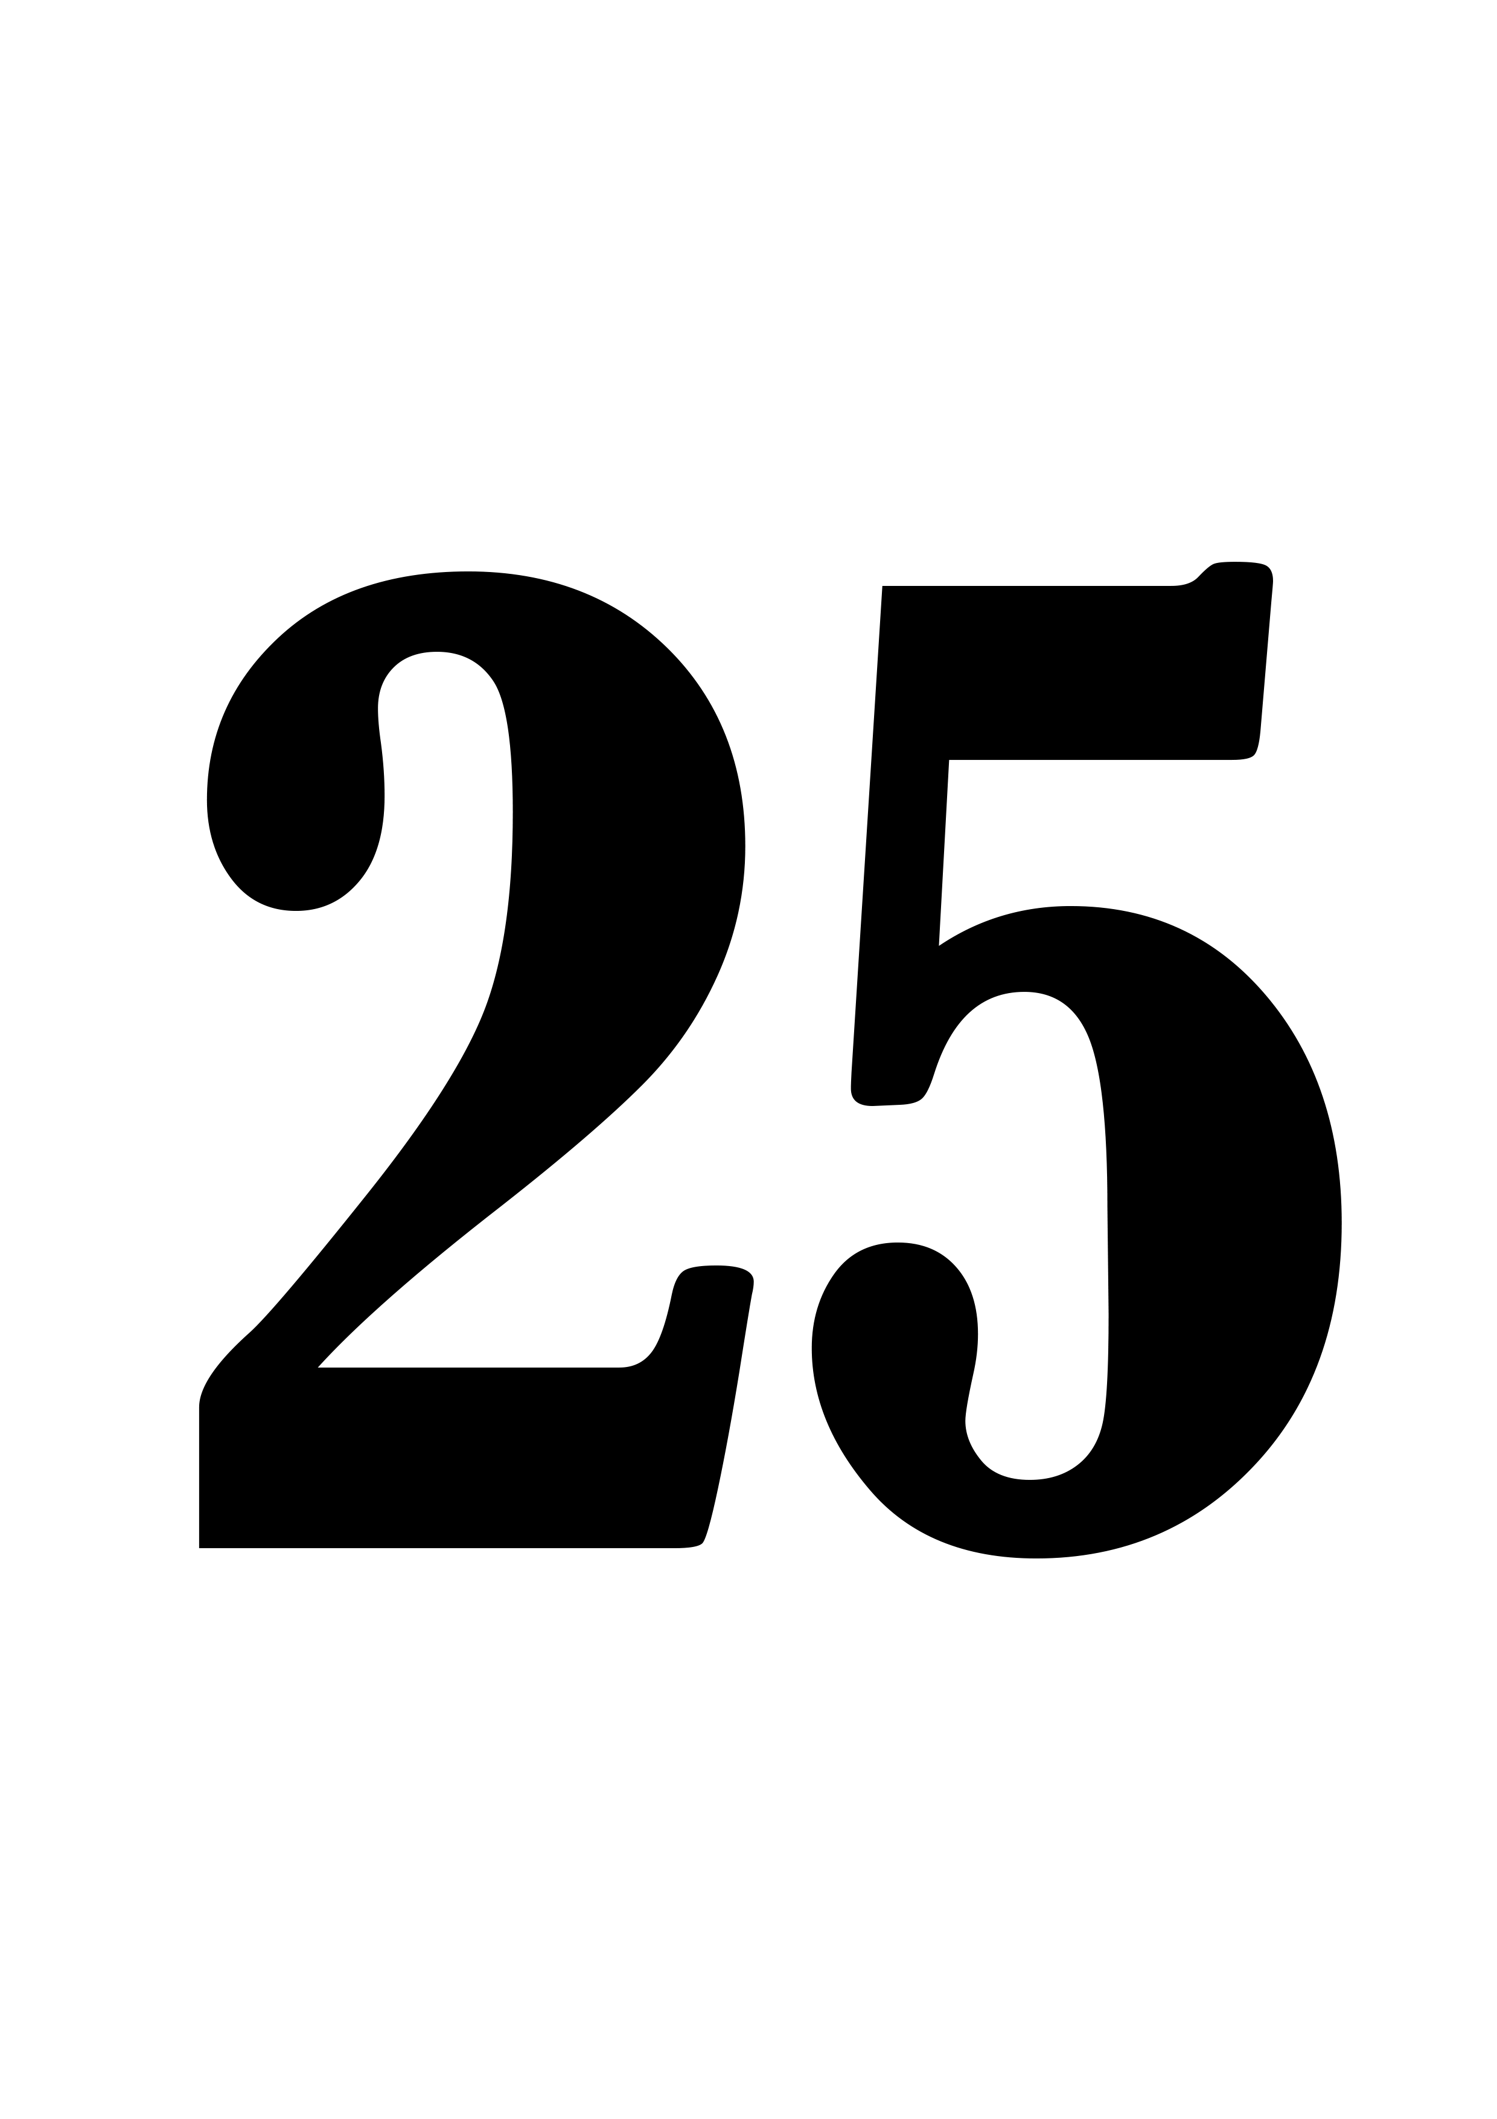
Н
О
П

Slide 5
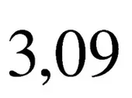
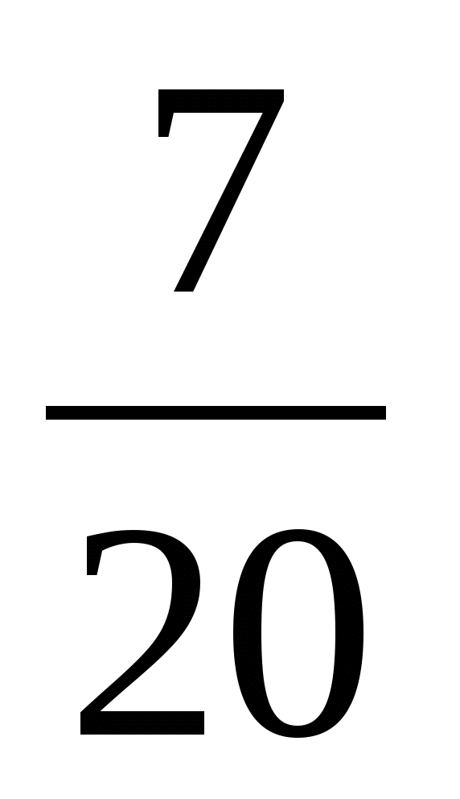
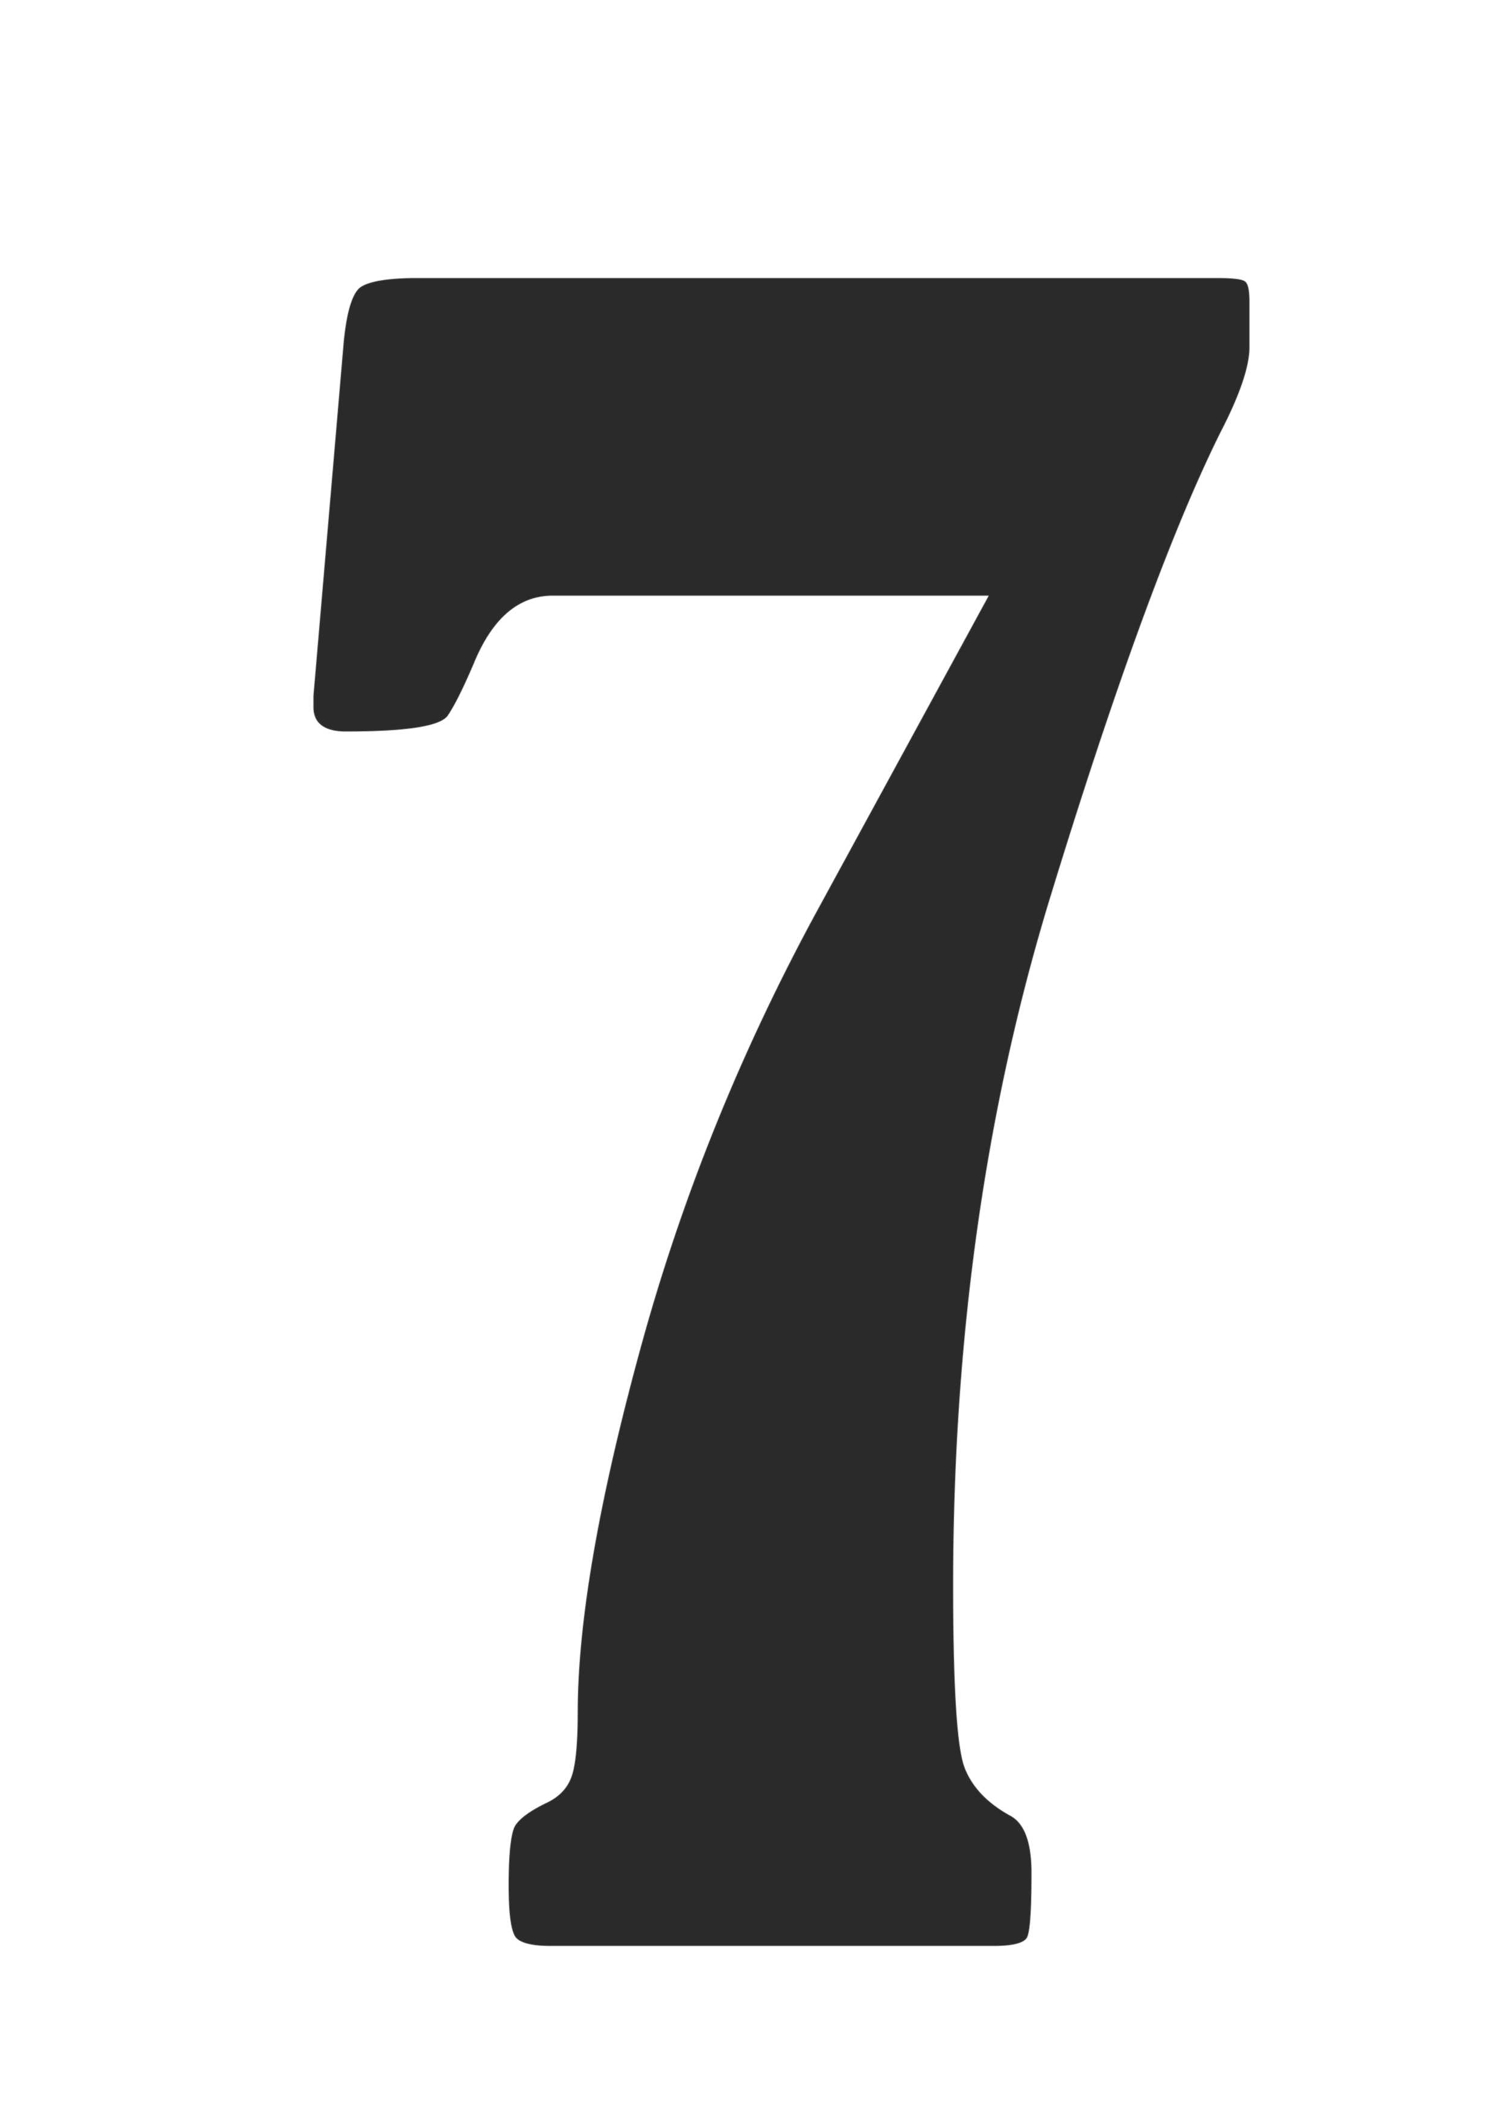
Б
В
Г

Slide 6
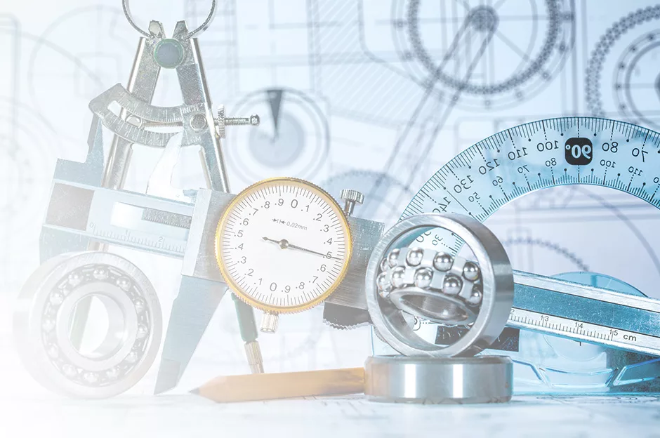
МИР
ЕДИНИЦ
ИЗМЕРЕНИЙ

Slide 7
Б
КИЛОГРАММ
КГ
ТОННА
Т
В
ЛИТР
Л
А

Slide 8
НАНО
П
Р
ОКТА
С
ДЕЦИ

Slide 9
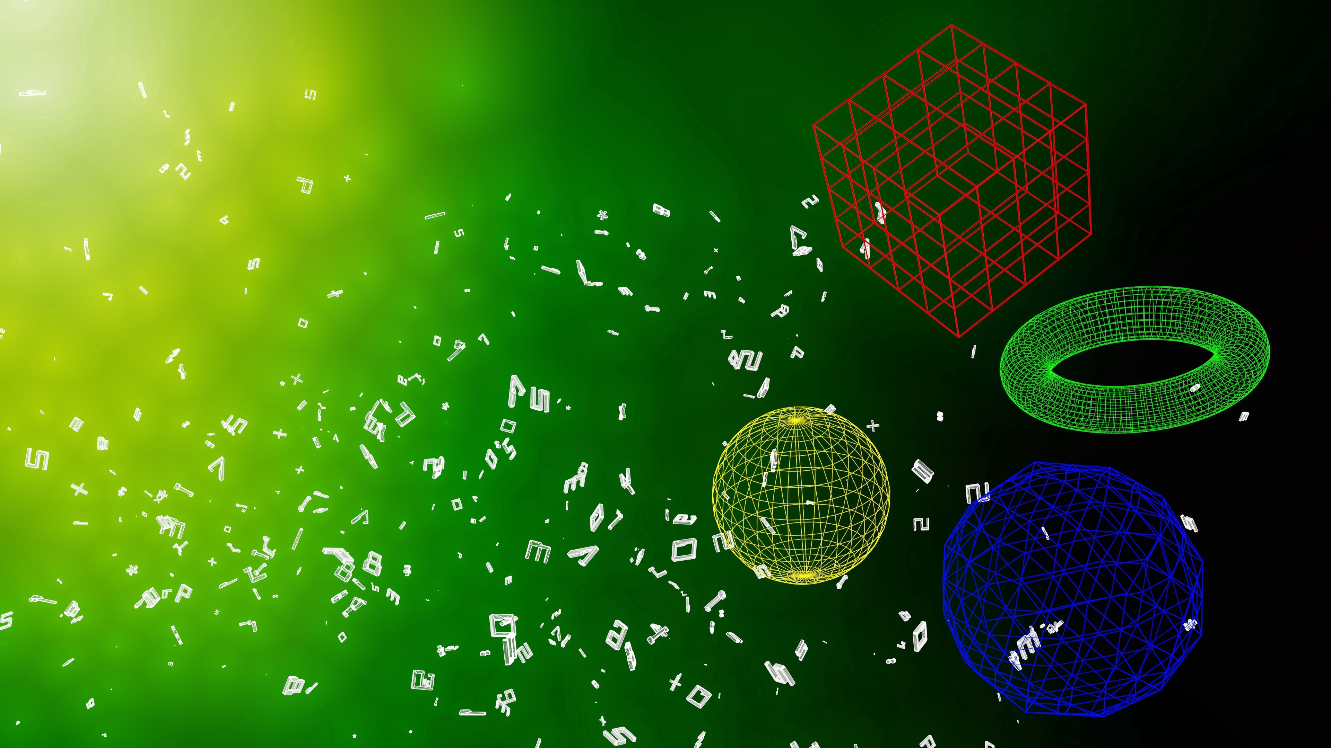
МИР
ФИГУР

Slide 10
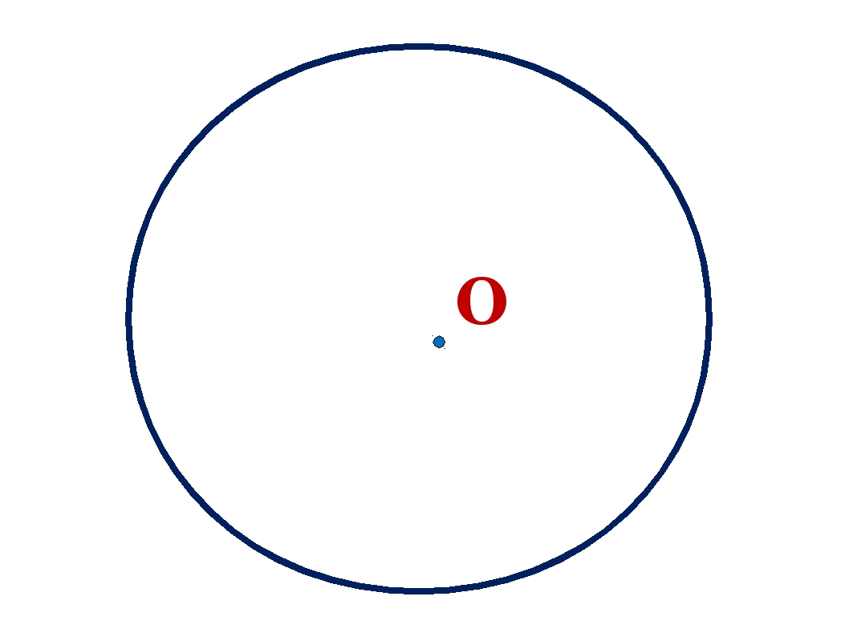
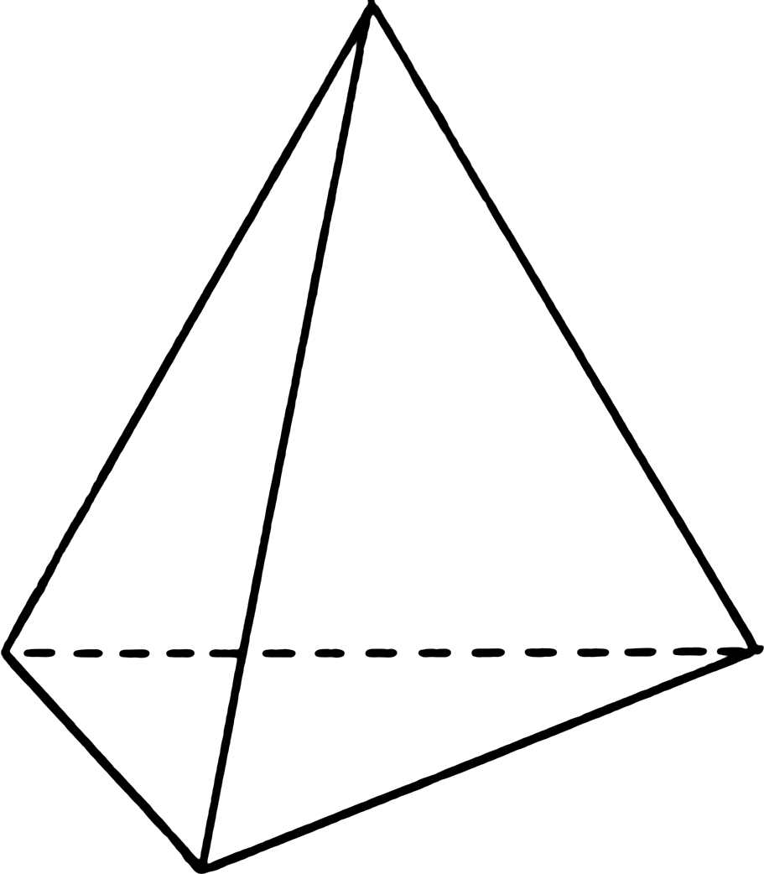
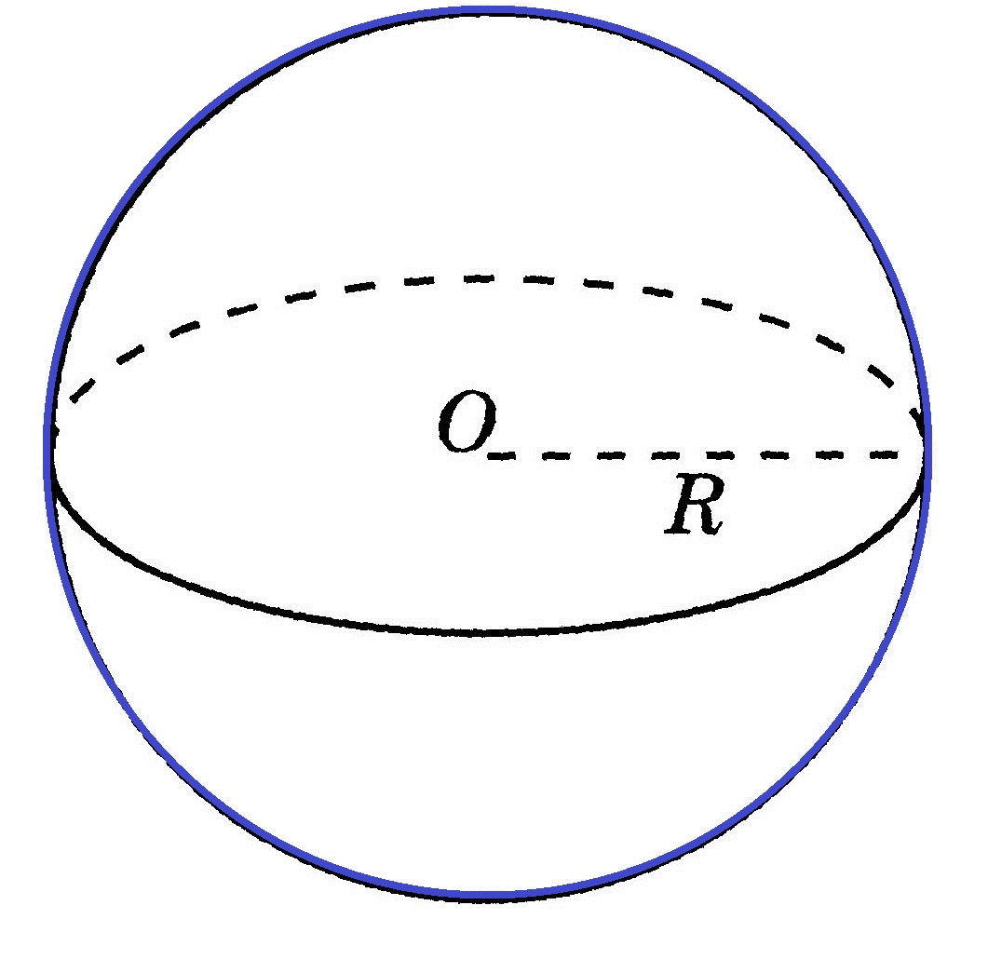
И
К
Л

Slide 11
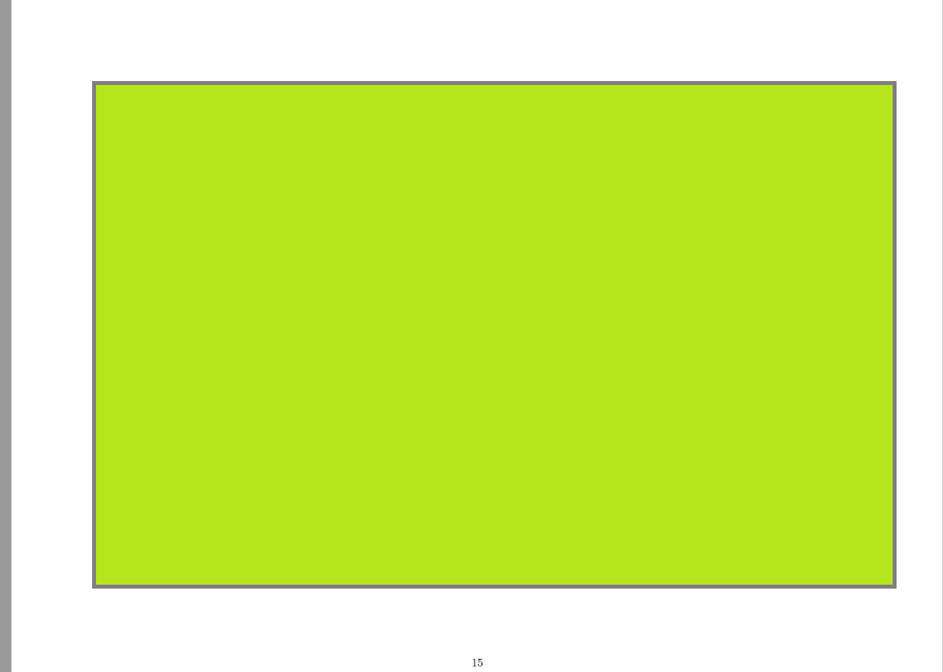
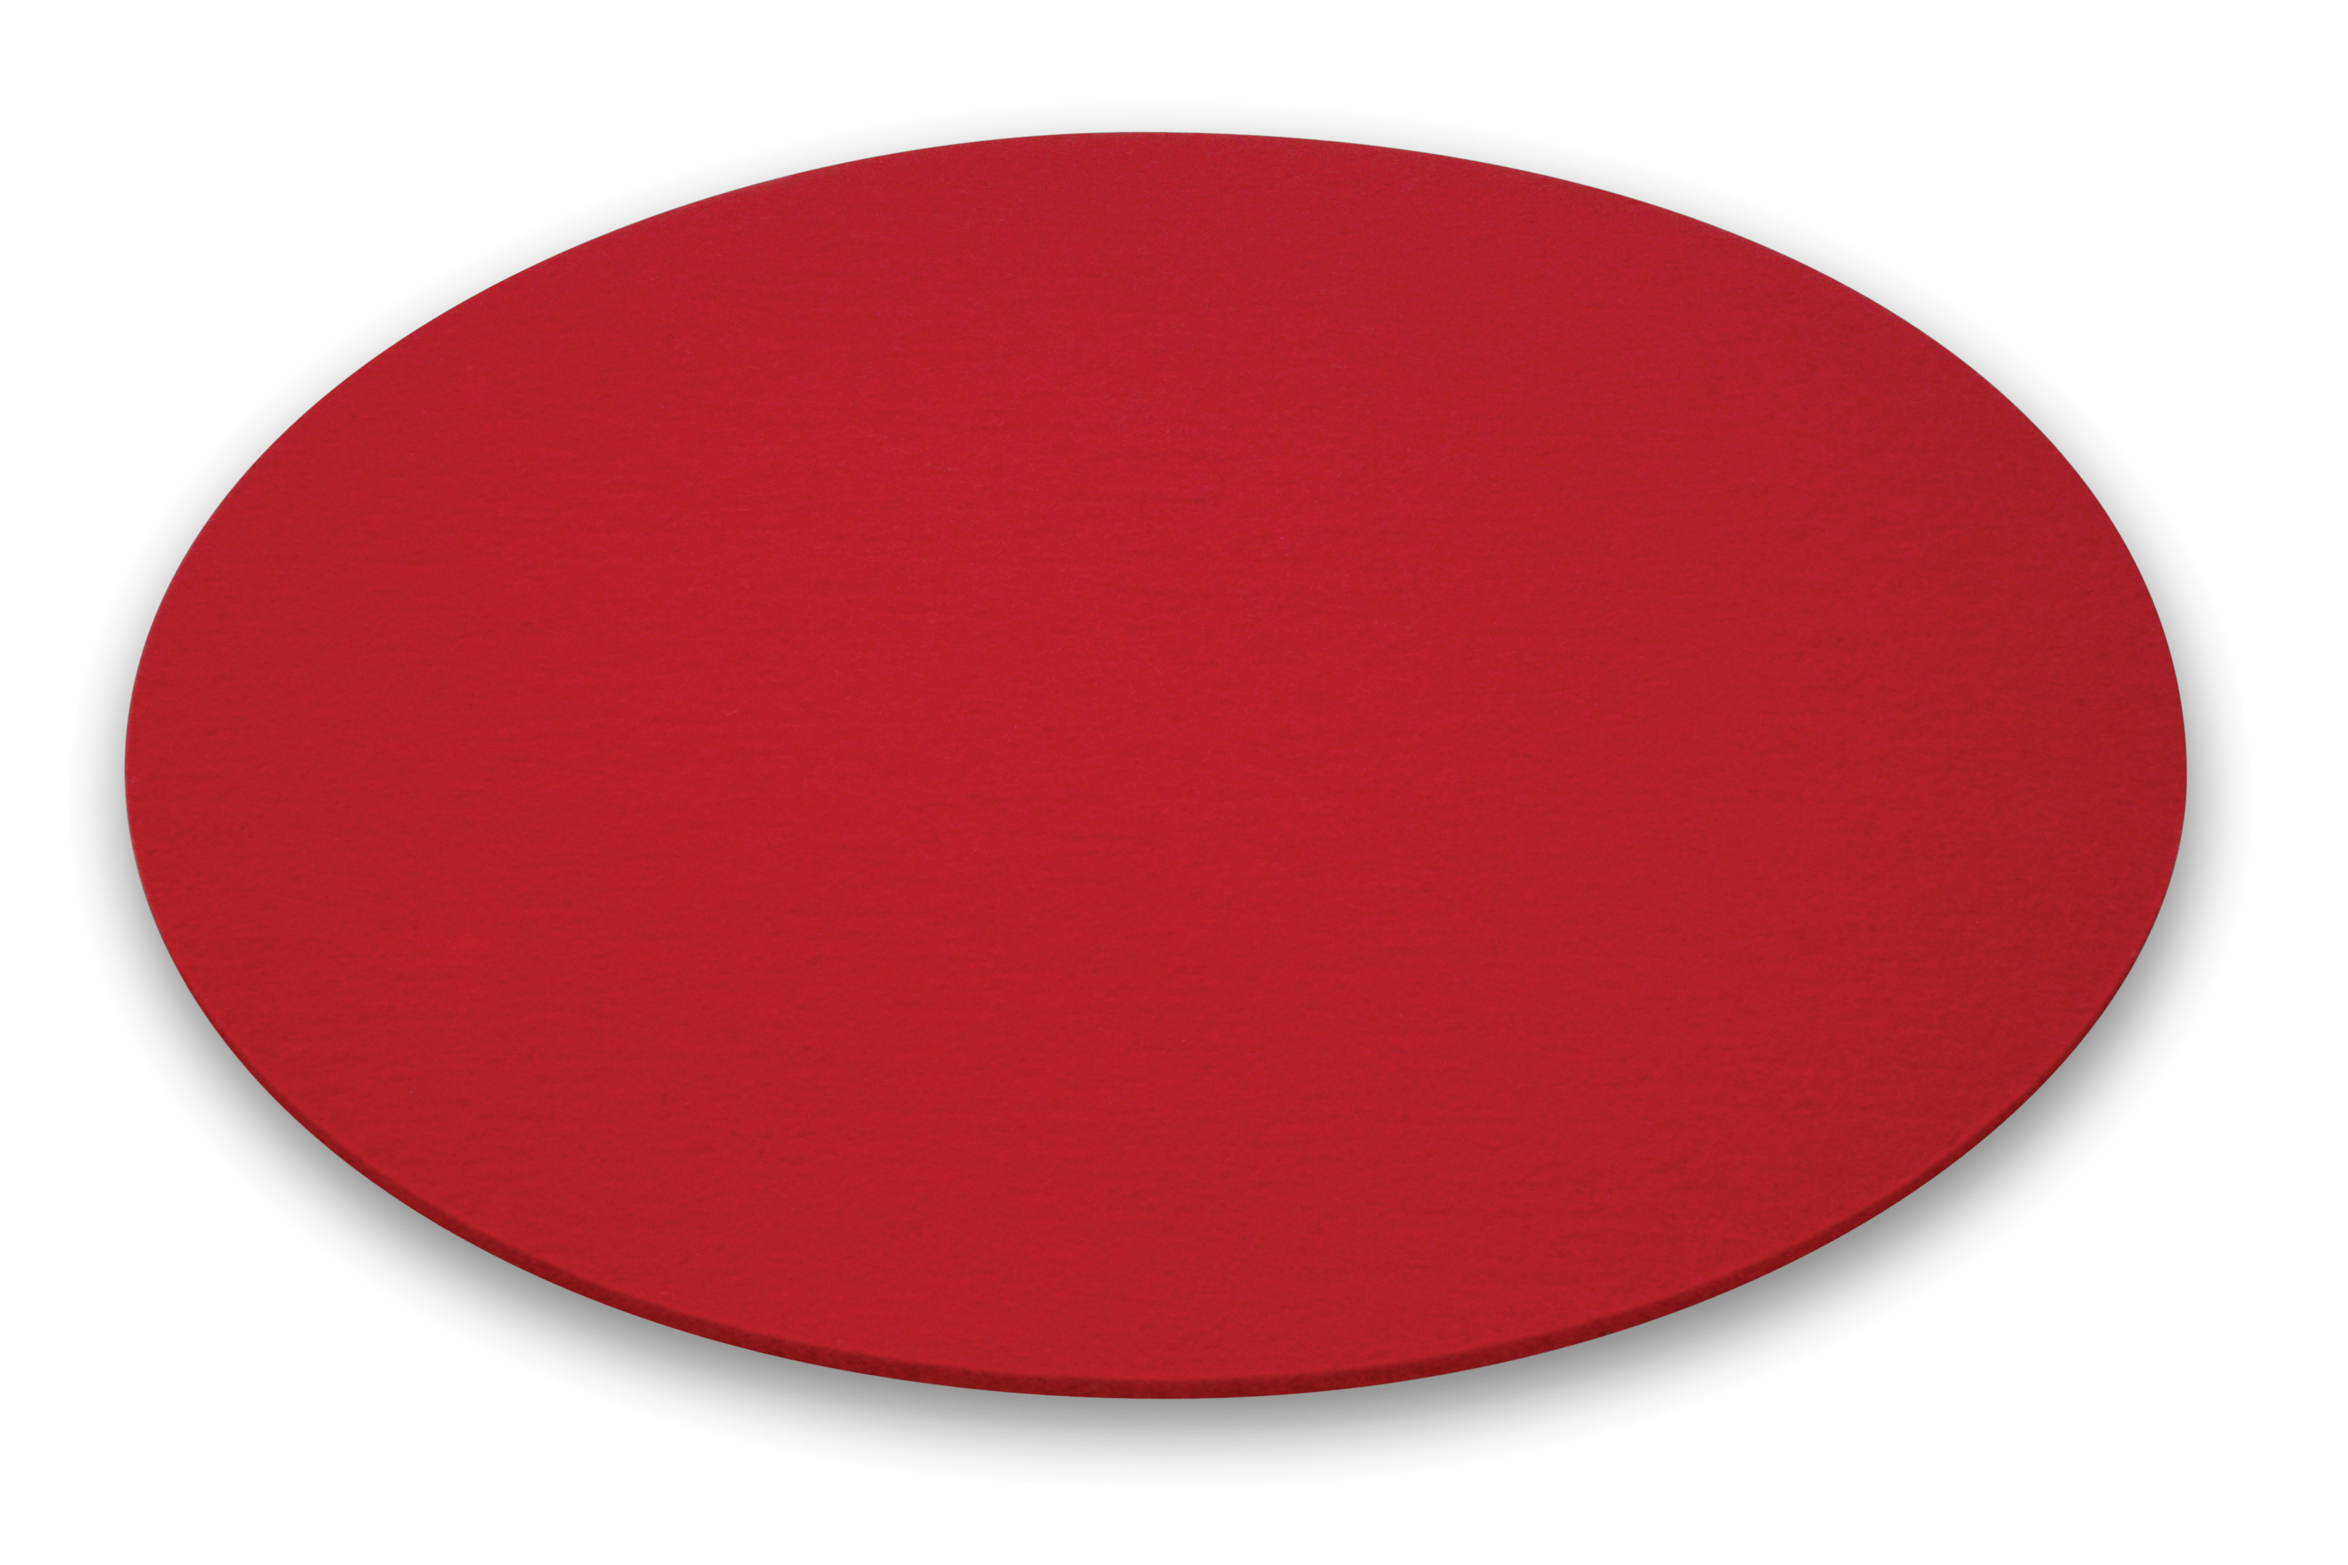

У
Ф
Х

Slide 12
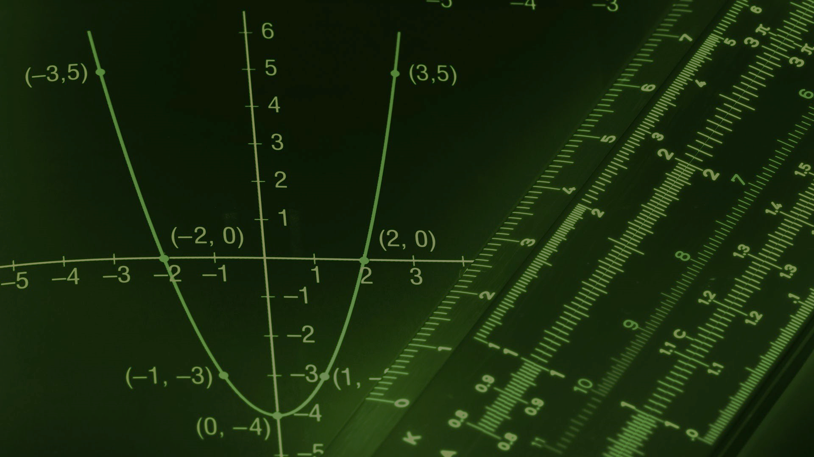
МИР
ГРАФИКИ

Slide 13
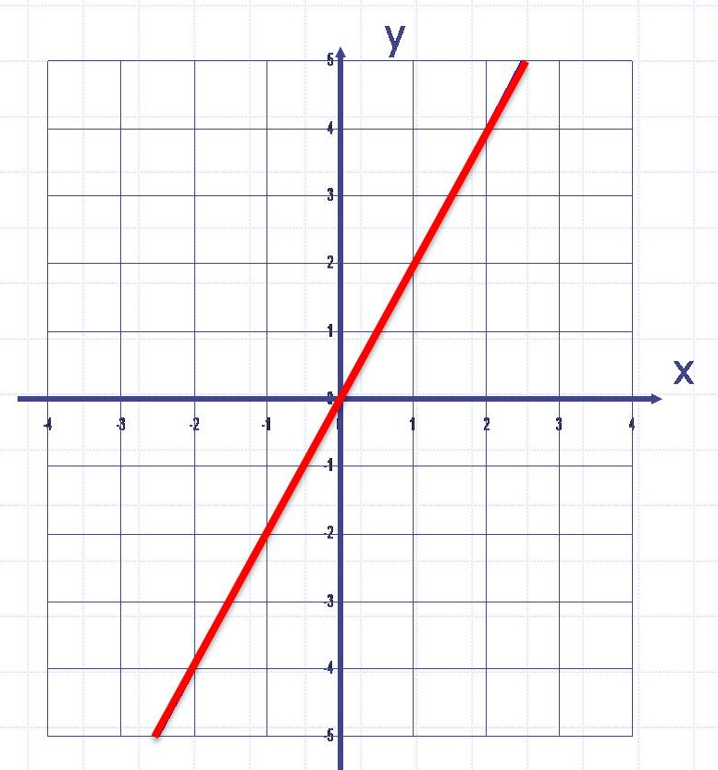
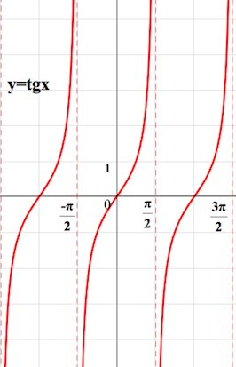
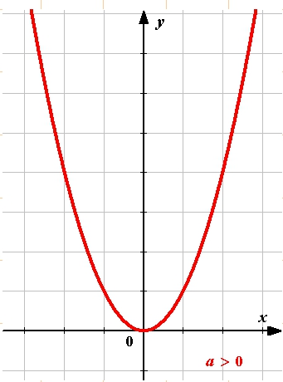
К
М
Л

Slide 14
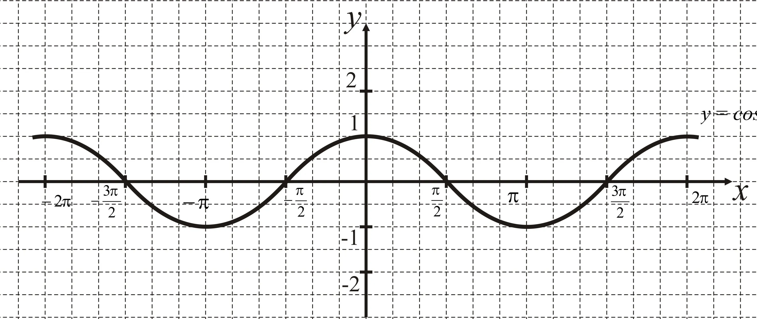
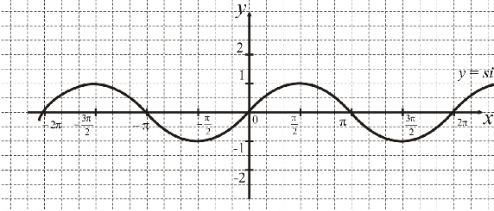
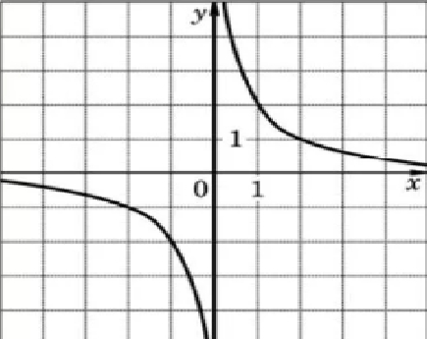
Ж
З
И

Slide 15

МИР
ТЕОРЕМ И АКСИОМ

Slide 16
П
Через точку, не лежащей на данной прямой, проходит только одна прямая, параллельная данной.
Р
В равнобедренном треугольнике углы при основании равны.
Через любые две точки можно провести прямую, и притом только одну.
С

Slide 17
М
Противоположные стороны четырехугольника равны и параллельны
Н
Стороны четырехугольника являются его высотами
О
Противоположные углы четырехугольника равны

Slide 18
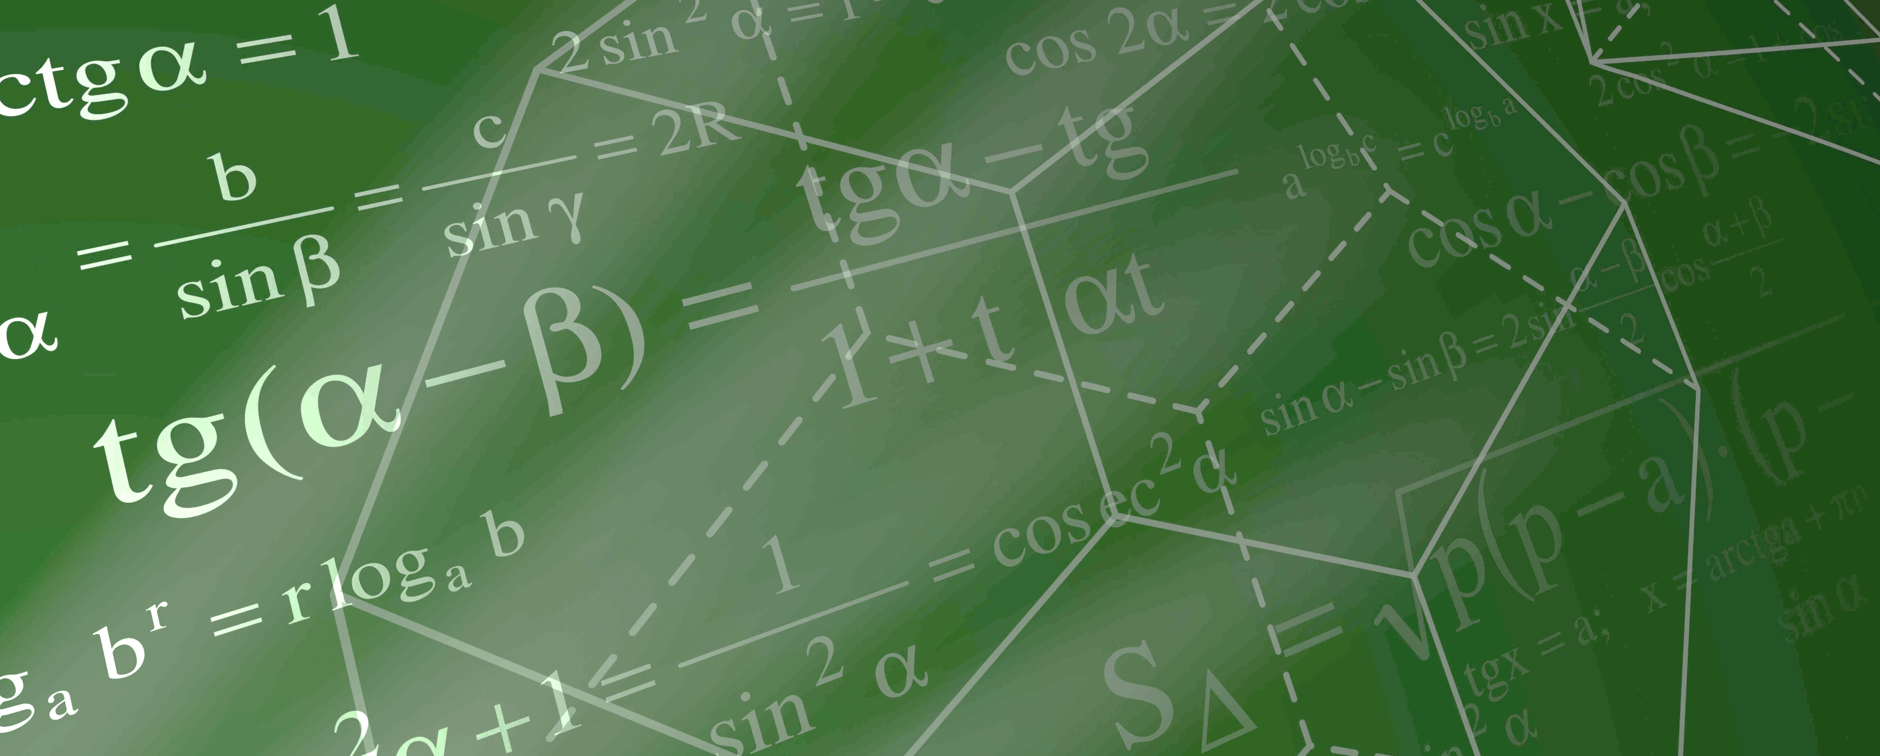
МИР
ФОРМУЛ

Slide 19
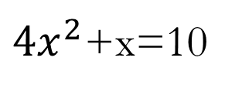
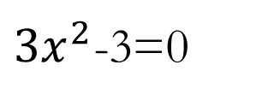
В
3х+5=17
Г
$3x^{2}$-3=0
Д
$4x^{2}$+х=10

Slide 20
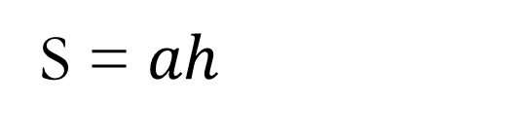
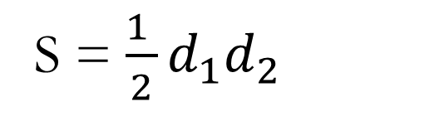
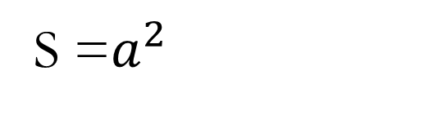
А
S =$a^{2}$
Б
S = $ah$
В
S = $\frac{1 }{2}d_{1}d_{2}$

Slide 21



Н
$$\tan{{45}^{°}}$$
О
$$соs{{60}^{°}}$$
П
$$\sin{{30}^{°}}$$

Slide 22
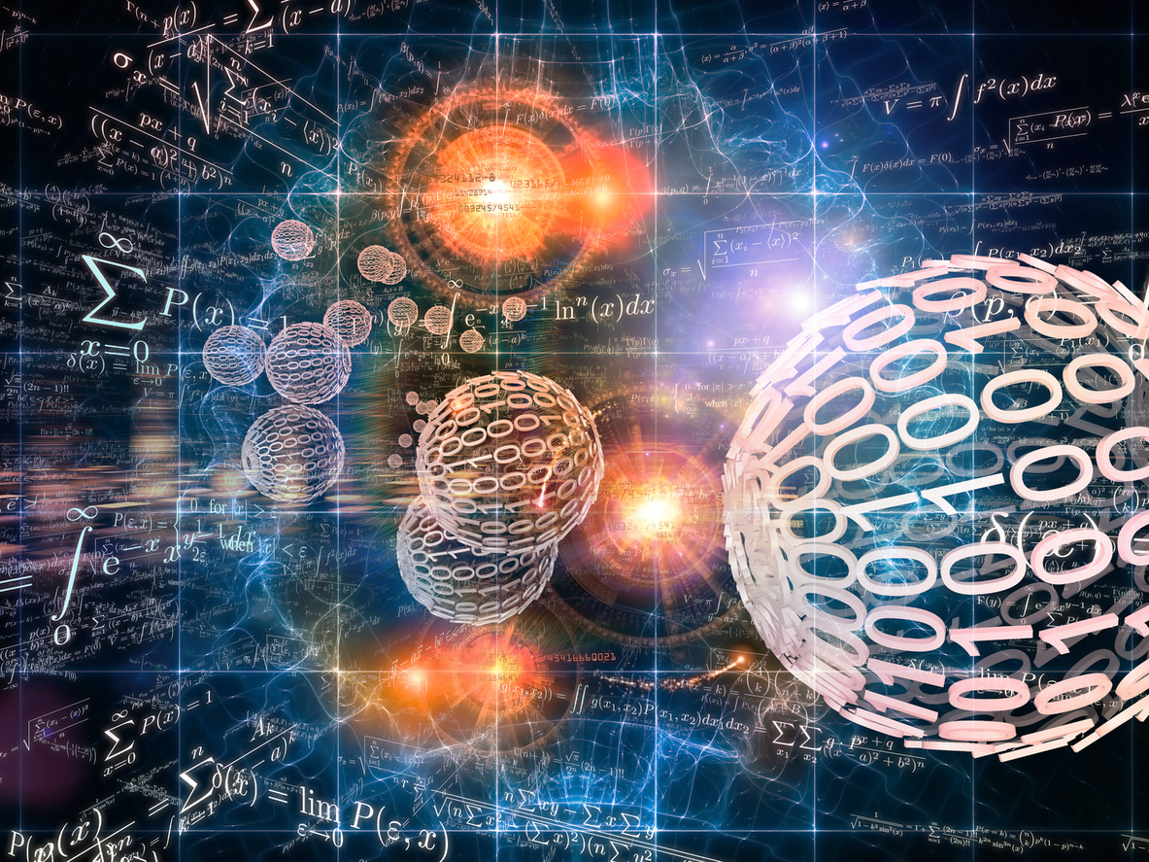
МИР
ОТКРЫТИЙ

Slide 23
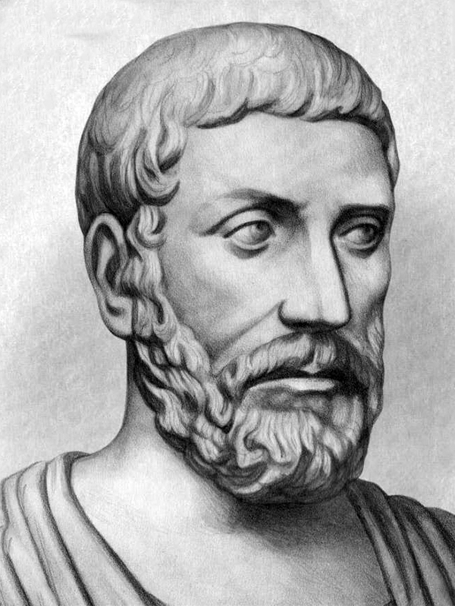
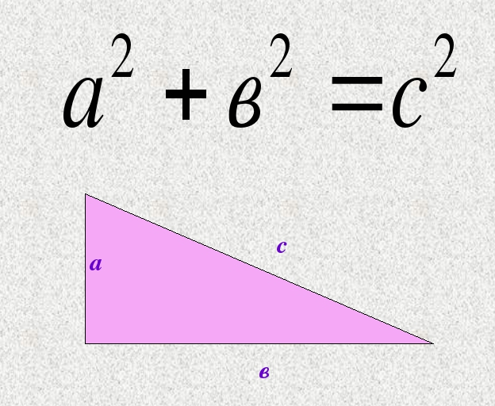
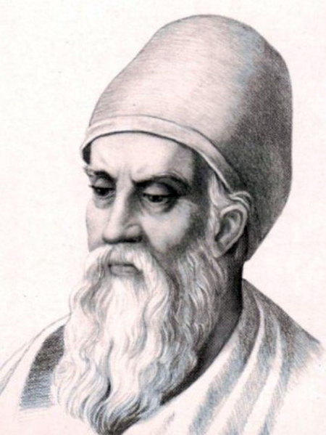
Ж
З
И

Slide 24
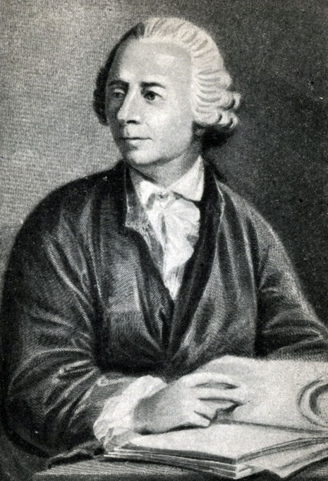
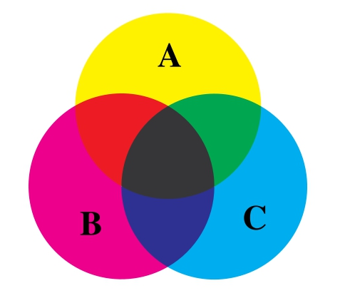
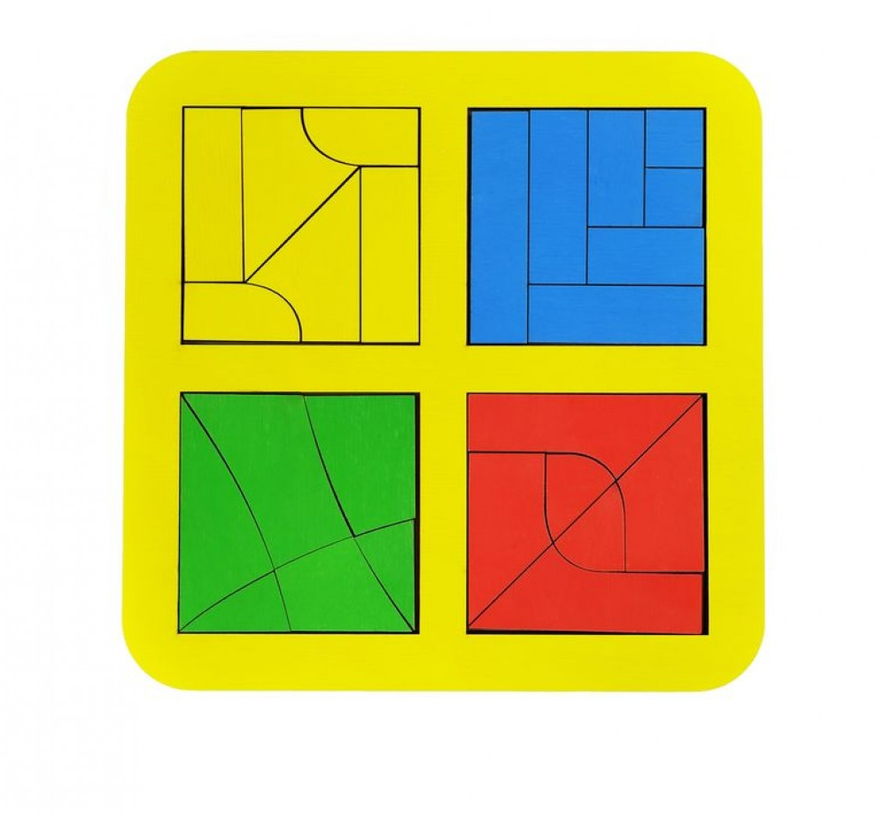
Г
Д
Е

Slide 25

Правильное слово – код:
ЛОГАРИФМИРОВАНИЕ
действие, обратное возведению в степень.

Slide 26


ОТВЕТЫ
Мир цифр. 1. Лишняя римская цифра Х, так как остальные арабские
2. 9, так как однозначное число, а остальные двузначные
3. 7, так как натуральное число, а остальные дробные
Мир единиц измерений. 1. Литр, так это единица объема, а остальные единицы массы
2. Окта, так как это греческое название числа, а остальное приставки для
преобразования десятичных дольных единиц
Мир фигур. 1. Окружность, так это плоская фигура, а стальные объемные
2. Овал, так как он не имеет углов, а треугольник и прямоугольник имеют.
Мир графики. 1. График тригонометричеcкой функции tgx, а остальные – графики элементарных функций
2. График гипербола, так как на остальных графики тригонометрических функций
Мир теорем и аксиом. 1. Про треугольник лишнее, так это теорема, а остальные – аксиомы геометрии.
2. Противоположные углы равны. Так как два остальных – это свойства
прямоугольника.
Мир формул. 1. 3х+5=17, так это линейное уравнение, а остальные квадратные.
2. , т.к. это формула площади квадрата, а остальные формулы площади ромба
3. , т.к. значение равно 1, а остальные равны 1\2
Мир открытий. 1. Евклид, так как Пифагор и Теорема Пифагора.
2. Квадраты Никитина, так как Эйлер и Круги Эйлера.
S =$a^{2}$
$$\tan{{45}^{°}}$$

Slide 27

СПАСИБО
ЗА
ВНИМАНИЕ!

